Slide 1
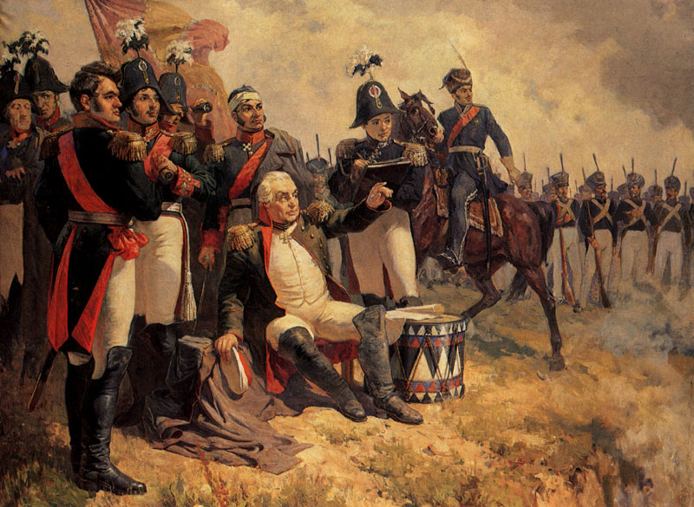

Slide 2
БОРОДИНСКОЕ СРАЖЕНИЕ
В
ЛИТЕРАТУРНЫХ
ПРОИЗВЕДЕНИЯХ
И
МАТЕМАТИЧЕСКИХ
ЗАДАЧАХ

Slide 3
ЦЕЛИ УРОКА
Воссоздание атмосферы эпохи того времени, выявление исторической основы произведений
Научиться использовать правила математики для решения исторических задач

Slide 4
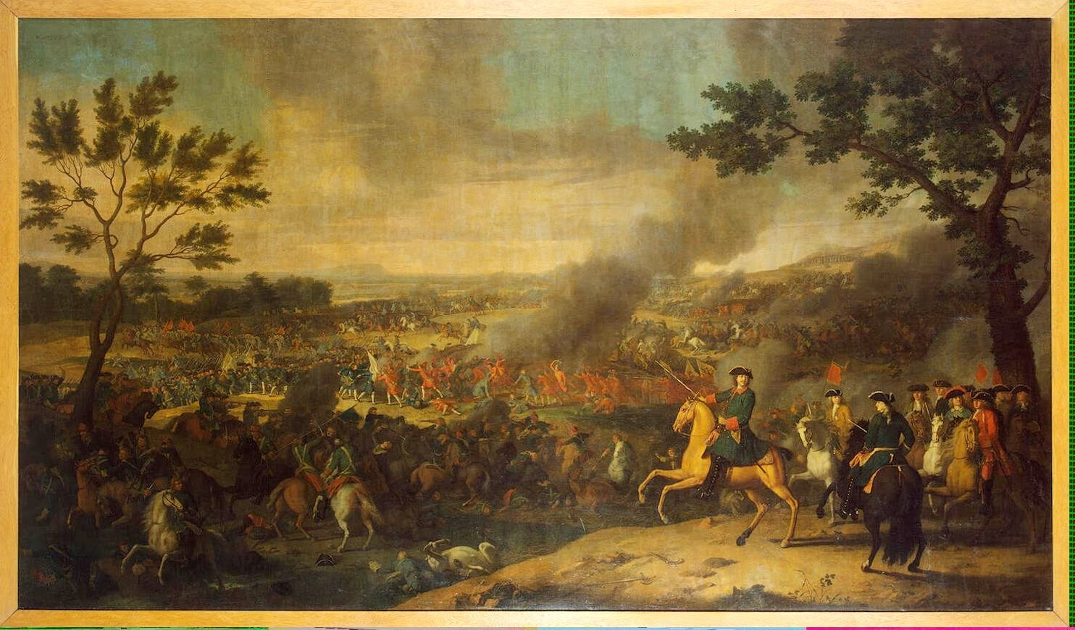
ВЕЛИКИЕ БИТВЫ

Slide 5
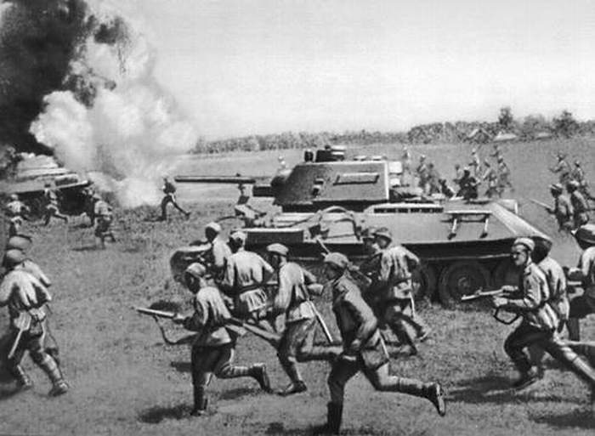
ВЕЛИКИЕ БИТВЫ

Slide 6
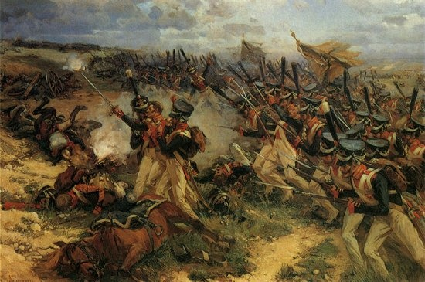
ВЕЛИКИЕ БИТВЫ

Slide 7
Состав русской армии
Пехота - 72000 человек
Кавалерия - в 4 раза меньше, чем
Артиллерия - на 4000 человек меньше, чем
Казаки - в 2 раза меньше, чем
Ратники ополчения - 10000 человек
Какова численность русской армии накануне Бородинского сражения?

Slide 8
Решение
1) 72000 : 4 = 18000 (чел) - кавалеристы
2) 18000 - 4000 = 14000 (чел) - артиллерия
3) 14000 : 2 = 7000 (чел) - казаки
4) 72000 + 18000 + 14000 + 7000 + 10000 =
= 121000 (чел) - численность русской
армии

Slide 9
Состав французской армии
Пехота - 90000 человек
Кавалерия - в 3 раза меньше, чем
Артиллерия - шестая часть от
Инженерные войска - в 5раз меньше, чем
Какова численность французской
армии накануне Бородинского
сражения?

Slide 10
Решение
1) 90000 : 3 = 30000 (чел) - кавалеристы
2) 90000 : 6 = 15000 (чел) - артиллерия
3) 15000 : 5= 3000 (чел) - инженерные войска
4) 90000 + 30000 + 15000 + 3000 =
= 138000 (чел) - численность французской
армии

Slide 11
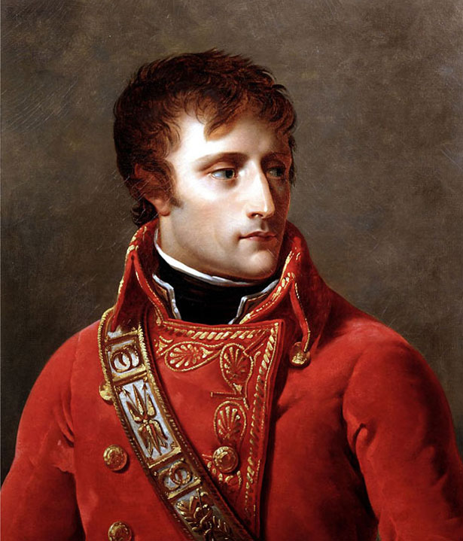
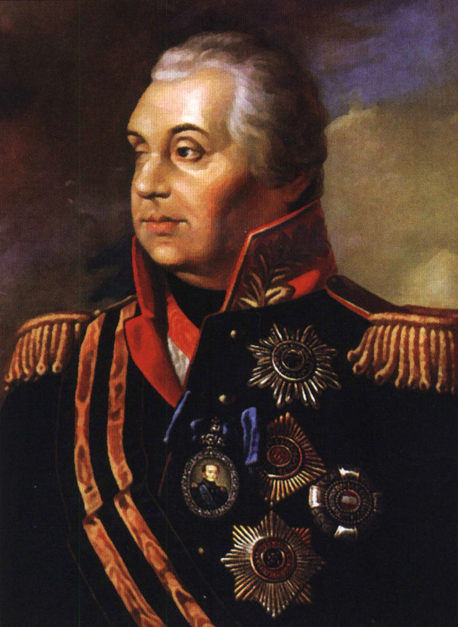
Кутузов Михаил
Илларионович
Наполеон Бонапарт

Slide 12
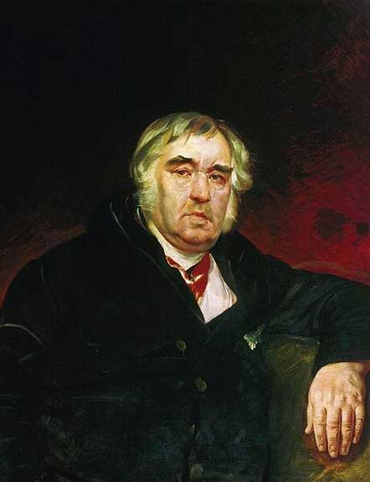
Крылов
Иван Андреевич

Slide 13
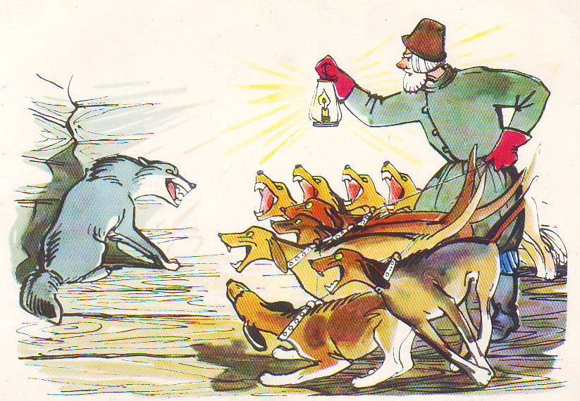
«Волк на псарне»

Slide 14

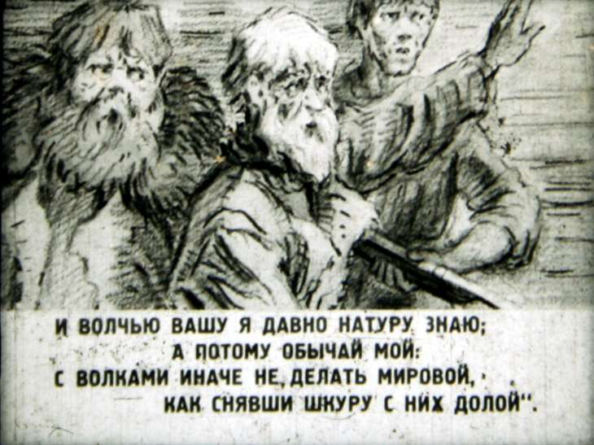
Волк
Ловчий

Slide 15

Физкультминутка

Slide 16
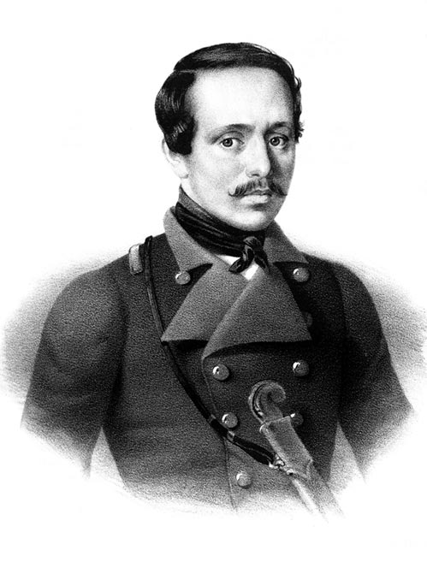
Михаил Юрьевич Лермонтов

Slide 17
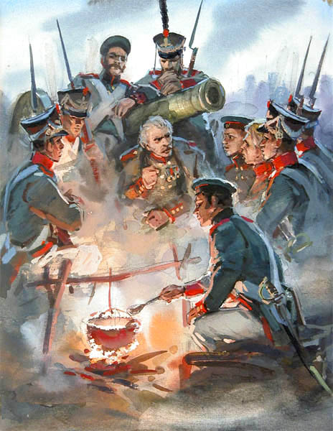
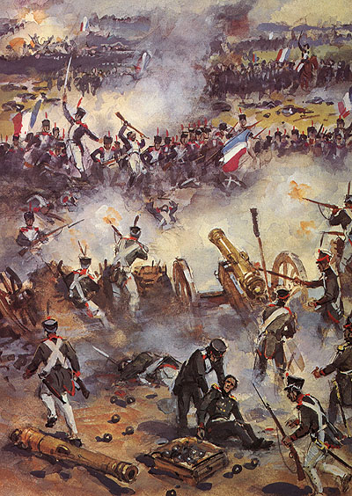
«Бородино»

Slide 18
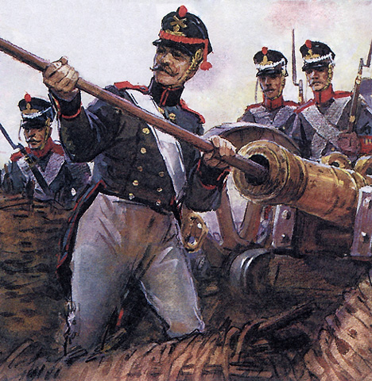
Ответ в этом примере - год написания «Бородино»
(304 · 5 + 167 · 9 + 2488) : 3 =

Slide 19
